Slide 1


باشتراككم في قناة البوربوينت الإسلامي، سيشجعنا هذا على تقديم المزيد من عروض البوربوينت المجانية الهادفة والعالية الجودة، شكرً لكم.
جميع الحقوق محفوظة.
https://www.slideszone.net
https://www.youtube.com/@IslamicPowerPoint
https://www.buymeacoffee.com/islamicpowerpoint

Slide 2

المملكة العربية السعودية
تاريخ وحضارة وتقدم
قناة البوربوينت الإسلامي
youtube.com/@IslamicPowerPoint

Slide 3

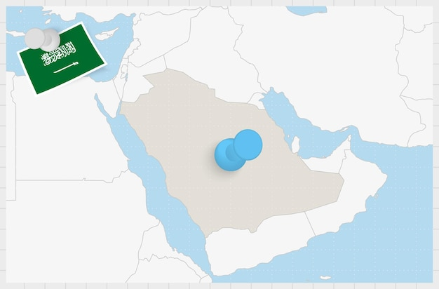
مقدمة عن المملكة
المملكة العربية السعودية هي أكبر دولة في شبه الجزيرة العربية.
تأسست عام 1932م على يد الملك عبدالعزيز آل سعود.
تتميز بموقع استراتيجي يربط بين ثلاث قارات: آسيا، إفريقيا، وأوروبا.
خريطة السعودية

Slide 4
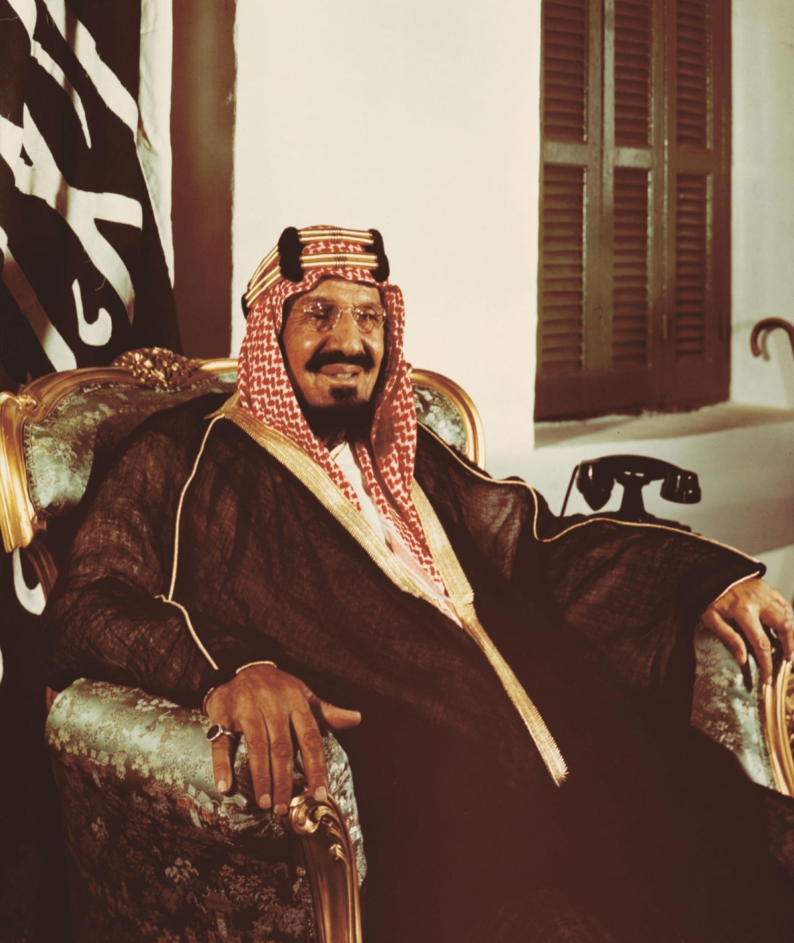
لمحة تاريخية
تأسست الدولة السعودية الأولى في عام 1744م.
مرت المملكة بثلاث مراحل تاريخية: الدولة السعودية الأولى، الثانية، والثالثة.
الملك عبدالعزيز وحَّد القبائل وأسس المملكة الحديثة عام 1932م.
الملك عبدالعزيز آل سعود

Slide 5
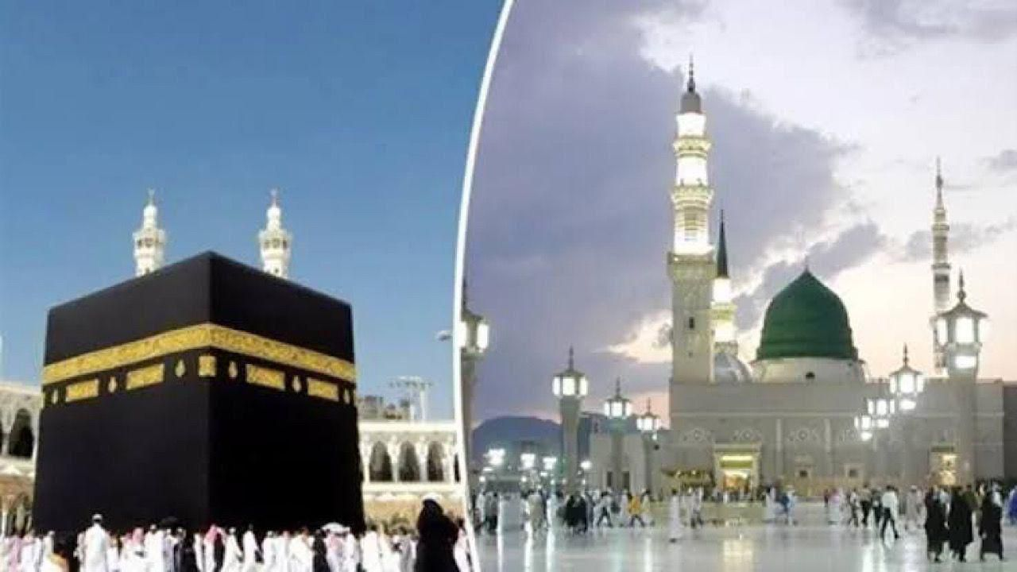
المعالم الدينية
مكة: تضم الكعبة المشرفة، وهي قبلة المسلمين.
المدينة: تحتضن المسجد النبوي الشريف وقبر النبي محمد ﷺ.
المملكة تستقبل ملايين الحجاج والمعتمرين سنويًا.
الحرمين المكي والنبوي

Slide 6
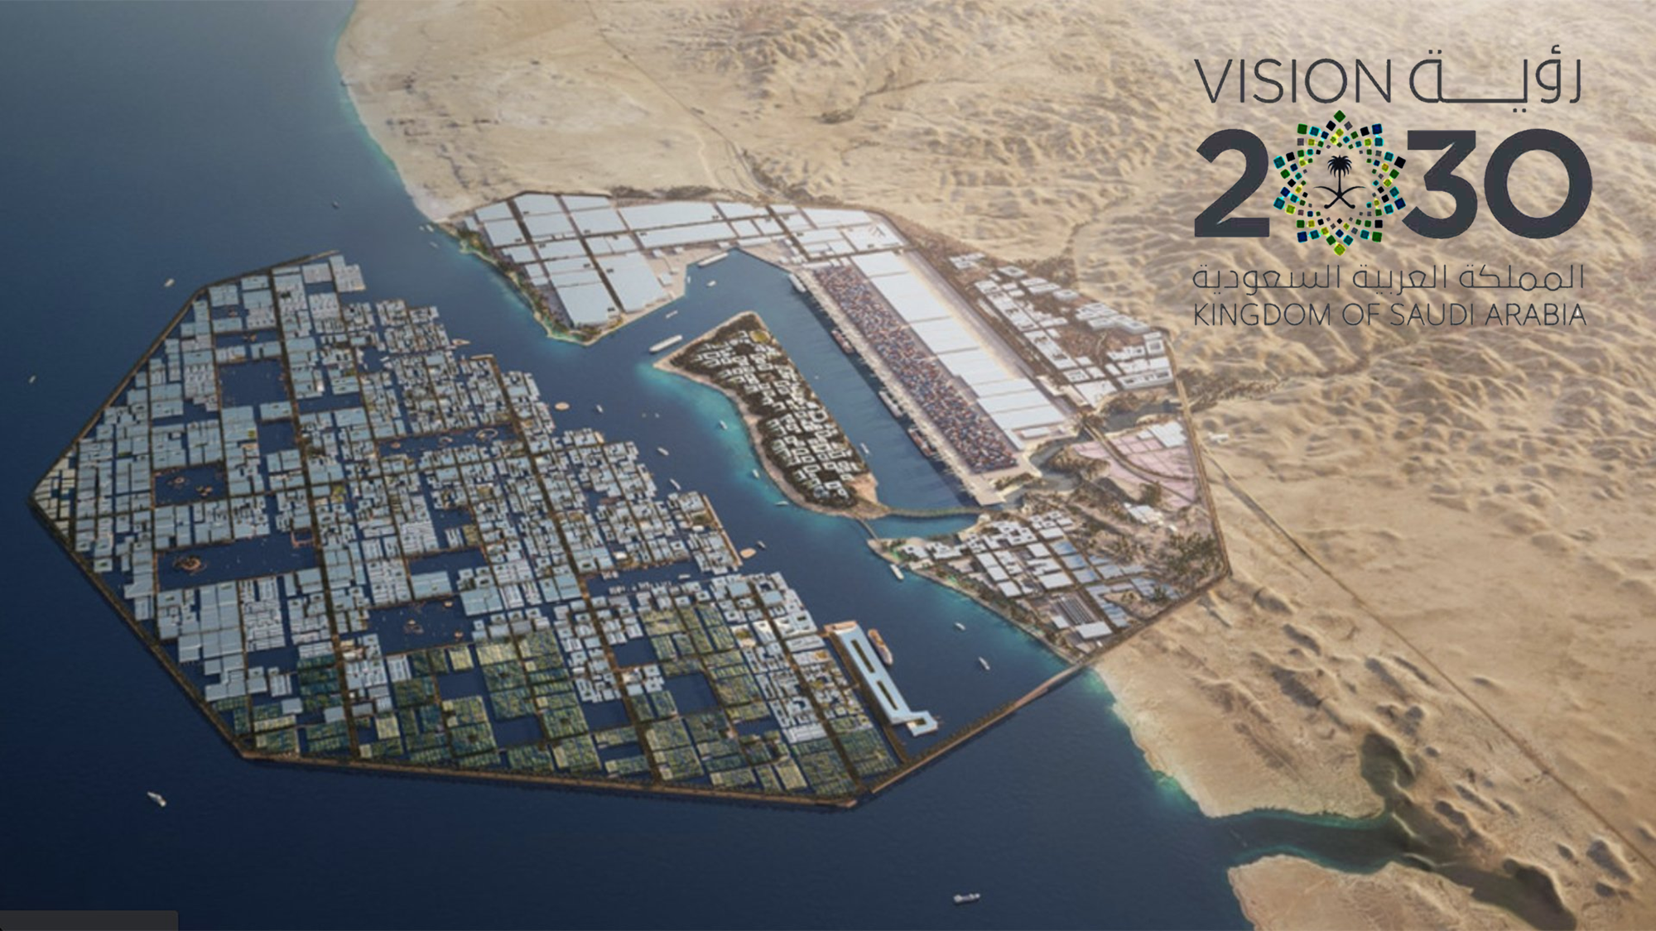
الاقتصاد السعودي
يعتمد الاقتصاد على النفط، والمملكة أكبر مصدر له عالميًا.
رؤية 2030: خطة لتطوير الاقتصاد وتقليل الاعتماد على النفط.
مشاريع ضخمة مثل: نيوم والقدية والبحر الأحمر.
مدينة نيوم

Slide 7
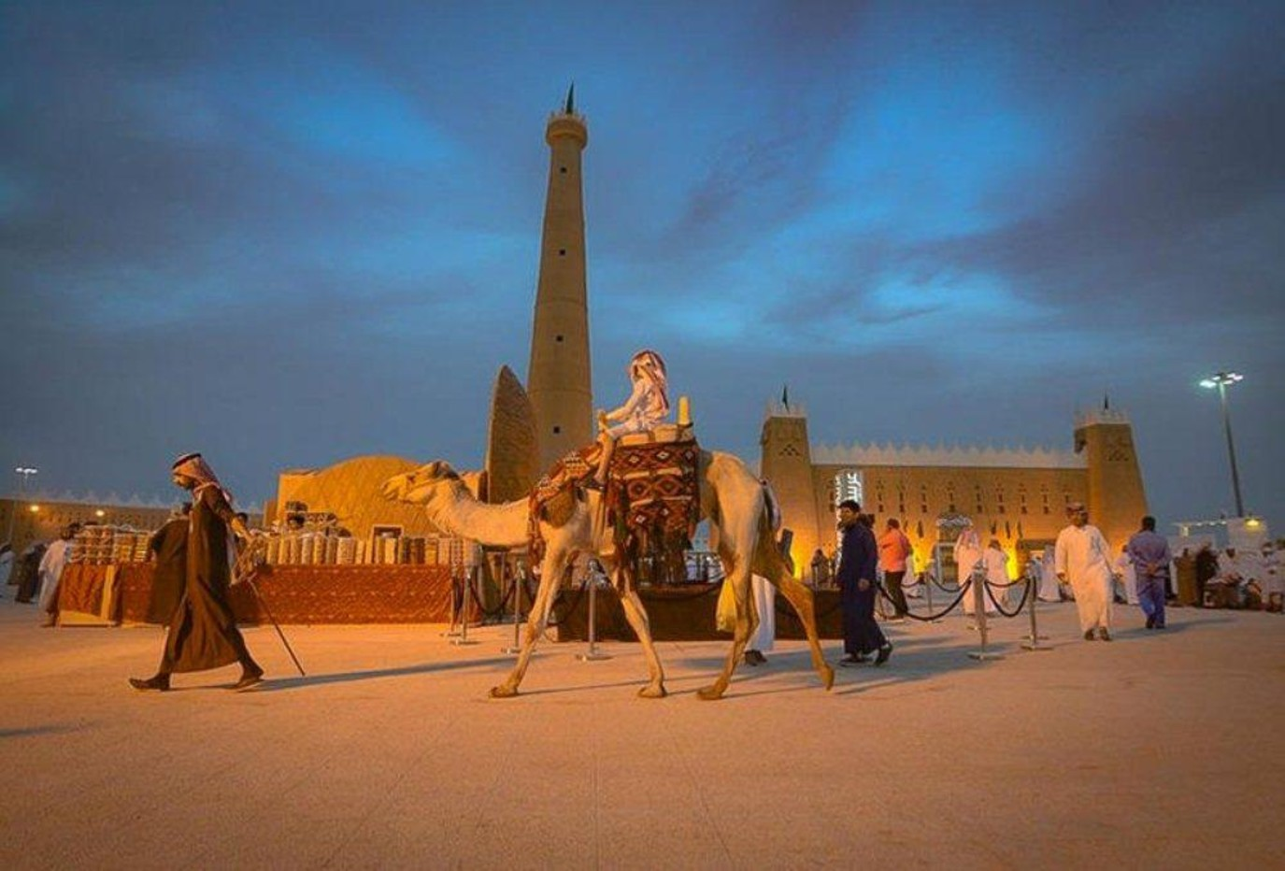
الثقافة السعودية
التراث الشعبي: يشمل الفنون التقليدية مثل العرضة السعودية.
الأطعمة التقليدية: الكبسة والجريش.
المهرجانات: مثل مهرجان الجنادرية ومهرجان الإبل.
مهرجان الجنادرية

Slide 8
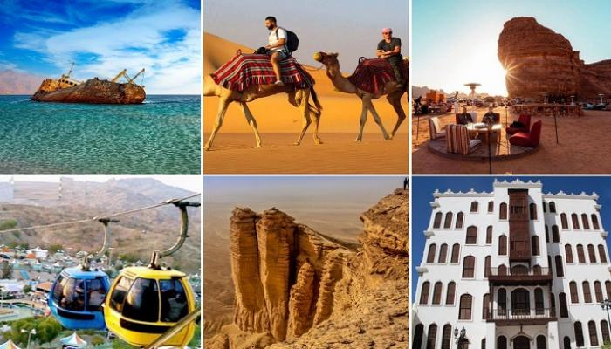
الطبيعة والسياحة
العلا: تضم آثار مدائن صالح المسجلة في اليونسكو.
البحر الأحمر: يوفر شواطئ خلابة ومواقع غوص.
عسير: معروفة بجبالها الخضراء ومناظرها الطبيعية.
مناطق سياحية

Slide 9
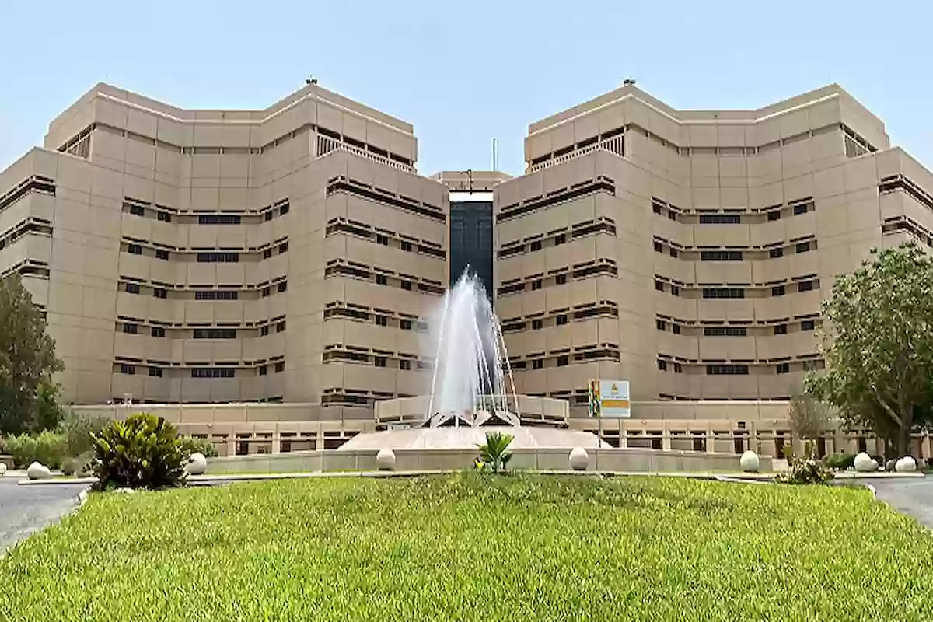
التعليم والابتكار
نظام تعليمي متطور مع جامعات مرموقة مثل جامعة الملك عبدالعزيز.
استثمارات في التكنولوجيا مثل مشاريع الذكاء الاصطناعي والطاقة المتجددة.
مبادرات لتعزيز الابتكار وريادة الأعمال.
جامعة الملك عبدالعزيز

Slide 10
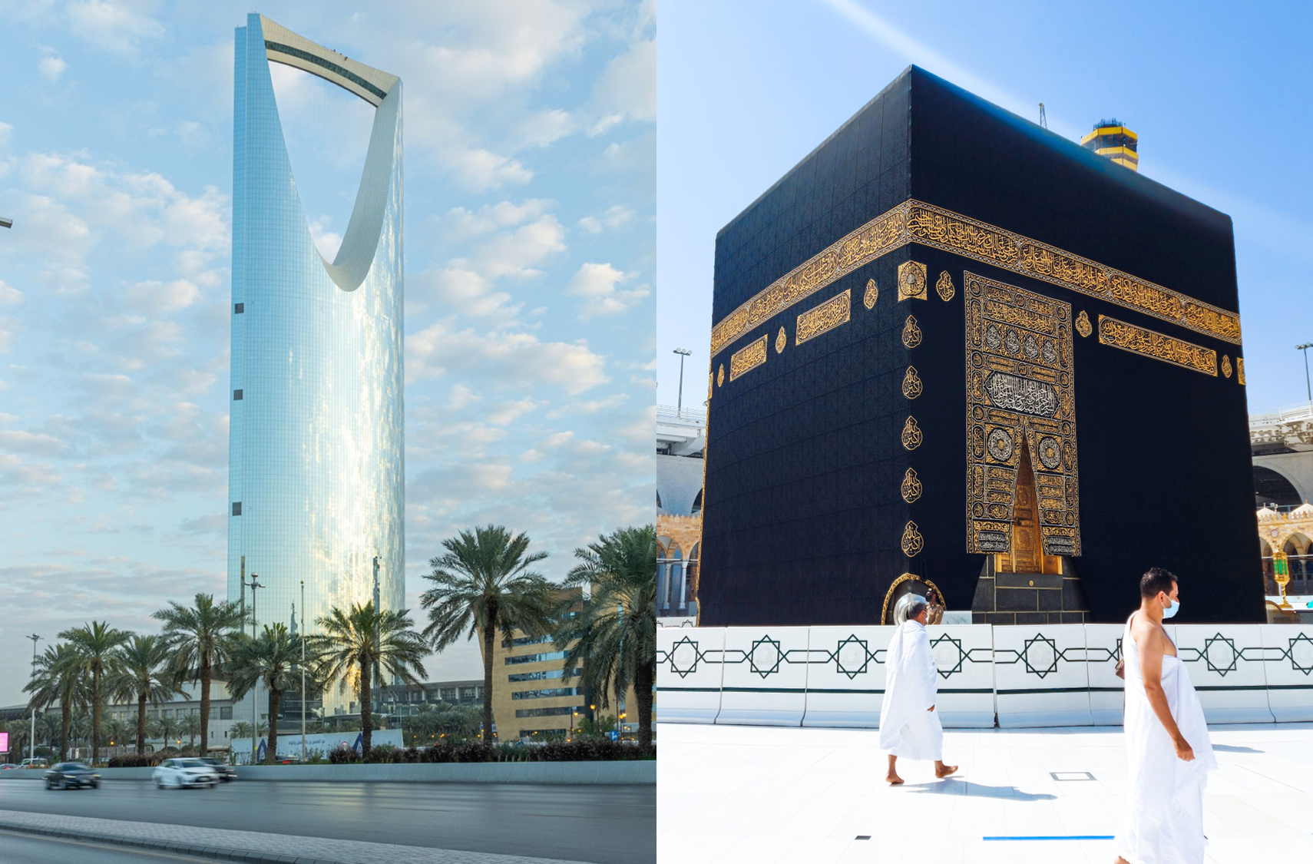
المملكة بين الماضي والمستقبل
المملكة تمزج بين الحفاظ على التراث والسعي نحو المستقبل.
المملكة تشهد نهضة شاملة في جميع المجالات.
رؤية 2030 تعكس الطموح لتطوير جميع القطاعات.
بين الماضي والحاضر

